Slide 1
Swap2Earn
赛道：web3、HOTDOG
汇报人：David

Slide 2
目录
统计套利
均值回归
交易策略
数据类型
回测及结果

Slide 3
统计套利
过去较长时间内高度相关
偏离相关
回到相关的趋势
未来恢复到高度相关

Slide 4
均值回归
Mspread
(Price_A - Price_B)-mean(Price_A - Price_B）
两个Token价差与过去时间的平均价差的差值
Price_A
Price_A
Price_B
Price_B
Mspread > 0
Mspread < 0
空A 多B
多A 空B

Slide 5
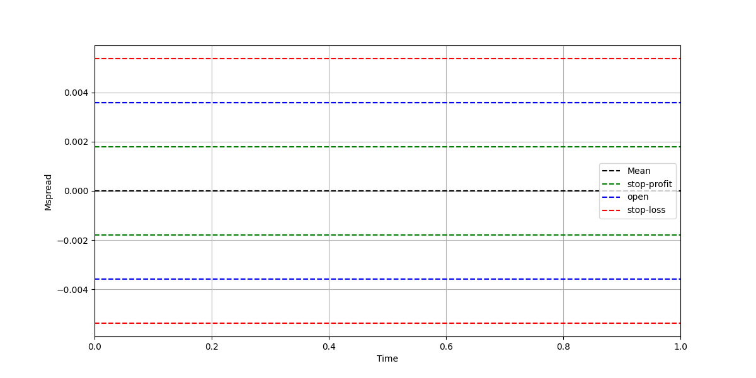
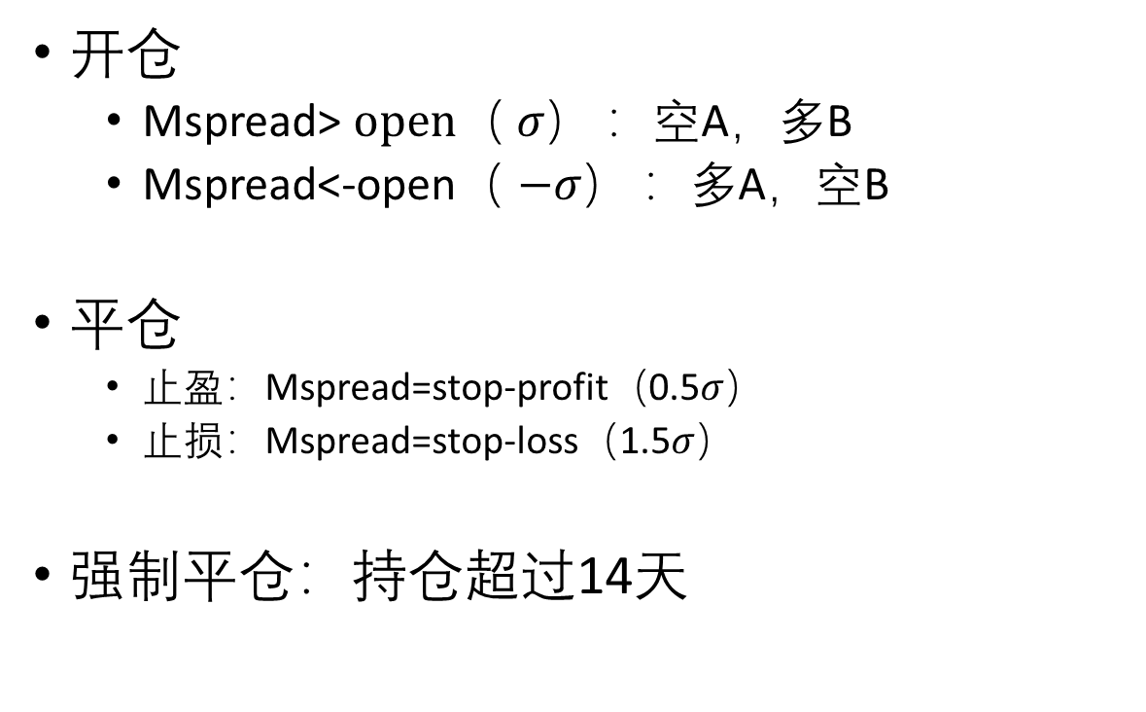
交易策略
开仓
Mspread> $open（ σ）$：空A，多B
Mspread<-open（ $−σ）$：多A，空B
平仓
止盈：Mspread=stop-profit（0.5$σ）$
止损：Mspread=stop-loss（1.5$σ）$
强制平仓：持仓超过14天

Slide 6
数据类型
数据来源：token交易所的swap数据（Kines-close）
依据不同的token类型进行分类，并在各类中随机挑选15个token数据
NFT
Defi
Dex
L1
Gamefi
数据维度：天级别
数据时长：
相关性排序：2021/01/01-2022/12/31
回测数据：2023/01/01-2023/9/12

Slide 7
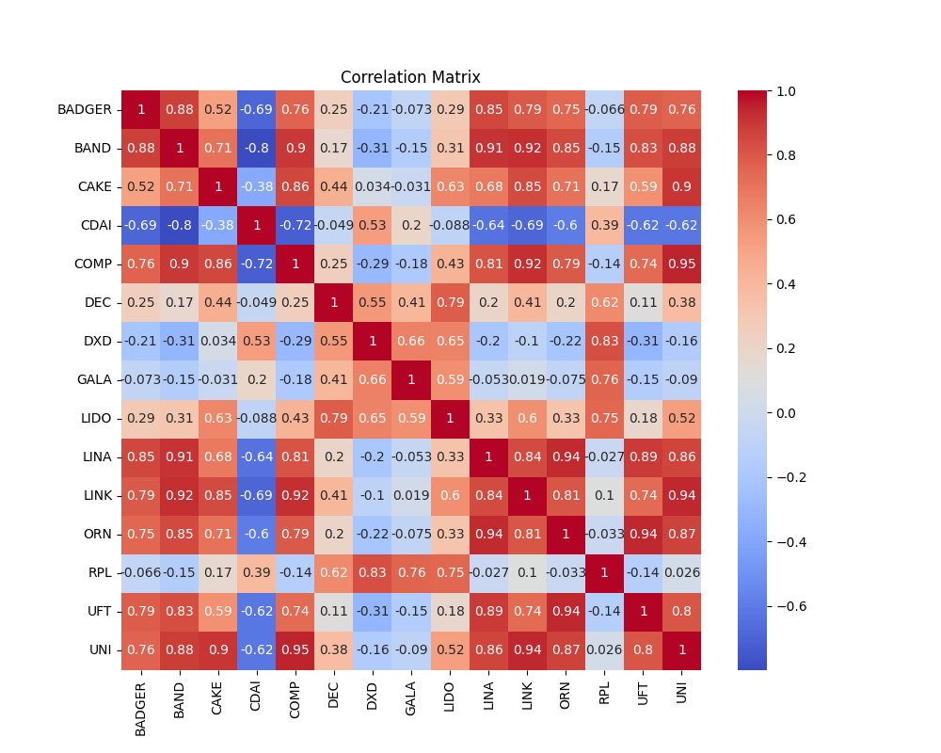
回测：相关性
类型：Defi
数据跨度：2021/01/01-2022/12/31
选择相关性最高的3个token对
UNI&COMP(0.95)
UFT&ORN(0.94)
LINK&UNI(0.94)

Slide 8
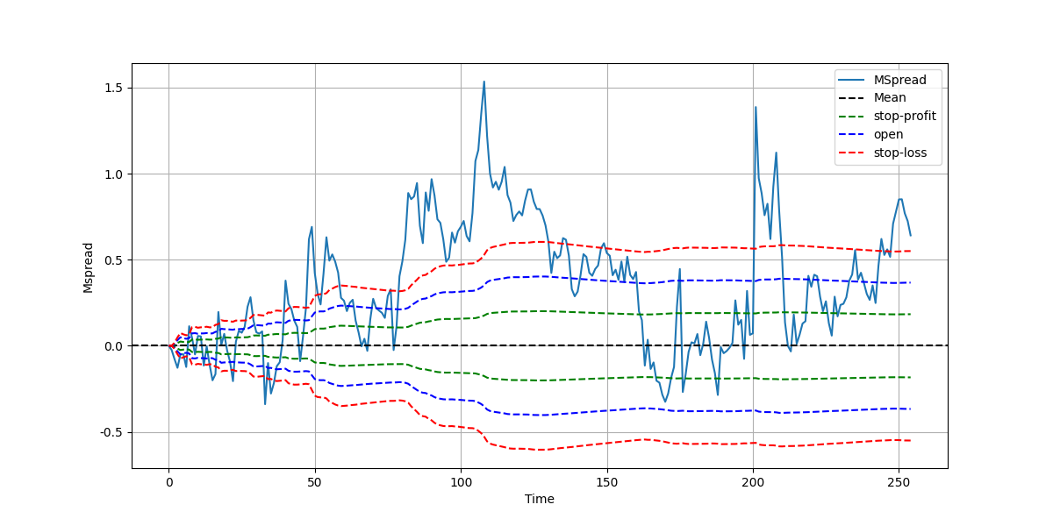
回测：swap分析
Token对：
LINK&UNI
数据跨度：
2023/01/01-2023/09/12
A
B
A点：触发开仓信号，之后到达止盈线，收益率7.53%
B点：触发开仓信号，之后到达止损线，收益率-3.3%。

Slide 9
回测：swap过程及结果
Entry Time | Entry Price A | Entry Price B | Entry State | Exit Time | Exit Price A | Exit Price B | Return_A (%) | Return_B (%) | Return (%) | Duration (days)
2023/1/8 | 5.831 | 5.420 | 1 | 2023/1/10 | 6.066 | 5.799 | -4.024 | 6.997 | 1.486 | 2
2023/1/13 | 6.380 | 6.173 | -1 | 2023/1/14 | 6.605 | 6.296 | 3.523 | -1.987 | 0.768 | 1
2023/1/15 | 6.848 | 6.646 | -1 | 2023/1/18 | 6.830 | 6.351 | -0.265 | 4.436 | 2.085 | 3
2023/1/23 | 6.995 | 6.908 | -1 | 2023/1/24 | 7.040 | 6.733 | 0.636 | 2.545 | 1.590 | 1
2023/1/27 | 7.168 | 6.768 | 1 | 2023/1/28 | 7.377 | 6.855 | -2.911 | 1.288 | -0.812 | 1
2023/2/3 | 7.116 | 7.131 | -1 | 2023/2/5 | 7.245 | 7.211 | 1.814 | -1.124 | 0.345 | 2
2023/2/10 | 6.982 | 6.310 | 1 | 2023/2/15 | 6.816 | 6.586 | 2.377 | 4.376 | 3.377 | 5
2023/2/17 | 7.055 | 6.514 | 1 | 2023/2/18 | 7.681 | 6.740 | -8.873 | 3.469 | -2.702 | 1
2023/3/4 | 6.952 | 6.269 | 1 | 2023/3/7 | 6.858 | 6.336 | 1.349 | 1.072 | 1.211 | 3
2023/3/12 | 6.165 | 5.445 | 1 | 2023/3/18 | 7.228 | 6.435 | -17.246 | 18.181 | 0.467 | 6
2023/3/21 | 7.103 | 6.229 | 1 | 2023/4/4 | 7.239 | 5.932 | -1.910 | -4.761 | -3.336 | 14
2023/5/22 | 6.434 | 5.113 | 1 | 2023/5/30 | 6.640 | 5.108 | -3.210 | -0.086 | -1.648 | 8
2023/6/25 | 6.143 | 4.733 | 1 | 2023/6/26 | 6.147 | 5.450 | -0.071 | 15.135 | 7.532 | 1
2023/7/21 | 8.355 | 6.003 | 1 | 2023/7/31 | 7.562 | 6.417 | 9.492 | 6.913 | 8.202 | 10
2023/8/8 | 7.281 | 5.863 | 1 | 2023/8/15 | 7.412 | 6.257 | -1.789 | 6.727 | 2.469 | 7
2023/8/22 | 6.175 | 4.769 | 1 | 2023/9/2 | 5.934 | 4.268 | 3.908 | -10.510 | -3.301 | 11
total |  |  |  |  |  |  | -17.202 | 52.670 | 17.734 | Avg:4.75

Slide 10
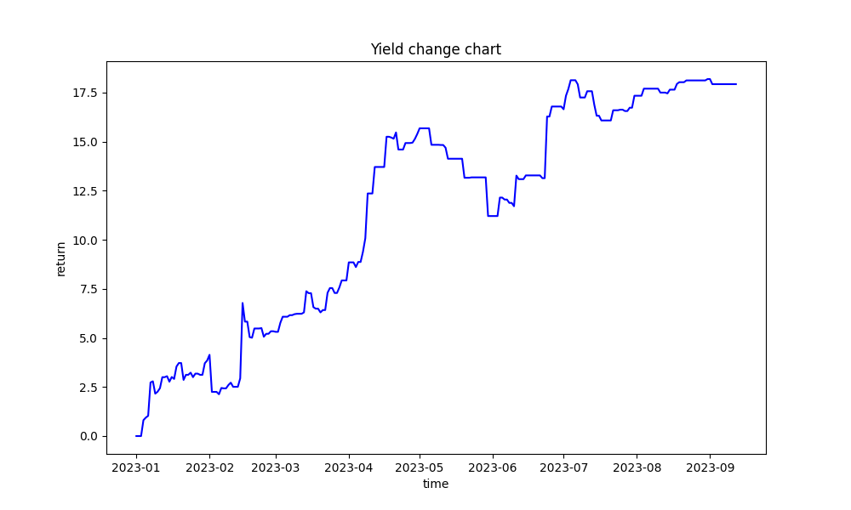
回测：结果展示
TOKEN对：15个
累计交易次数：174
年化收益率：25.6%
夏普比率：1.48
最大回撤：2%

Slide 11

感谢收看！

